Slide 1
יחידה 3 · מפגש 2
From Input to Result
חישובים עם משתנים · קלט · פלט
Read → Predict → Trace → Run → Check → Modify → Build
היום הנתונים מתחילים לייצר תוצאות.

Slide 2
מה כבר אנחנו יודעים?
Meeting 1 → Meeting 2
score = 7
score = 9
print("Score:", score)
איזה ערך יודפס?
ההשמה השנייה מחליפה את הערך הנוכחי של score.
value → variable → input → output
עכשיו נוסיף שלב חדש: חישוב.

Slide 3
ארבע פעולות חשבון בסיסיות
+
-
*
/
חיבור
חיסור
כפל
חילוק
Python משתמש ב-* לכפל.

Slide 4
Predict לפני Run
a = 12, b = 5
a = 12
b = 5
print("Add:", a + b)
print("Subtract:", a - b)
print("Multiply:", a * b)
print("Divide:", a / b)
Add
?
Subtract
?
Multiply
?
Divide
?
שימו לב במיוחד לתוצאת החילוק.

Slide 5
חישוב יכול להפוך לערך חדש
Calculate → Assign
Trace
price = 8
quantity = 3
total = price * quantity
print("Total:", total)
After line
price
quantity
total
output
price = 8
8
quantity = 3
8
3
total = ...
8
3
24
print(...)
8
3
24
Total: 24
מחשבים → שומרים בשם → משתמשים בהמשך.

Slide 6
/ לעומת //
אותם מספרים, משמעות שונה
17 / 5
17 // 5
3.4
3
תוצאת החילוק
כמה קבוצות שלמות נכנסות
היום עובדים עם מספרים שלמים חיוביים.

Slide 7
% = שארית חלוקה
17 פריטים
2 נשארו
5
5
5
17 % 5 = 2

Slide 8
שתי תשובות לאותה חלוקה
17 // 5 = 3
17 % 5 = 2
3 קבוצות מלאות
2 פריטים שנשארו
17 = 3 × 5 + 2
// עונה על "כמה קבוצות שלמות?" · % עונה על "כמה נשאר?"

Slide 9
Input → Calculate → Output
price = int(input("Price: "))
quantity = int(input("Quantity: "))
total = price * quantity
print("Total:", total)
input
convert
assign
calculate
output
1
→
2
→
3
→
4
→
5
האלגוריתם נשאר. הערכים משתנים.

Slide 10
משתנה יכול לשלוט גם ב-Turtle
קישור קצר ליחידה 2
import turtle
side = 80
turtle.forward(side)
turtle.right(90)
turtle.forward(side)
turtle.right(90)
...
side = 80
ריבוע קטן יותר
side = 120
ריבוע גדול יותר
הקוד המבני נשאר זהה. הערך של side משנה את המרחק.

Slide 11
דרך העבודה במעבדה
Read
→
Predict
→
Trace
→
Run
→
Check
→
Modify
→
Build
לא משנים לפני שחושבים מה אמור לקרות.

Slide 12
Starter: אל תריצו עדיין
a = 12
b = 5
total = a + b
difference = a - b
product = a * b
quotient = a / b
print("Add:", total)
print("Subtract:", difference)
print("Multiply:", product)
print("Divide:", quotient)
לפני Run
Add = ?
Subtract = ?
Multiply = ?
Divide = ?

Slide 13
Lab Progression
1
Predict Starter
2
Run + Check
3
Change a & b
4
Numeric input
5
// and % challenge
6
Trace
7
Packing Build
כל שינוי מתחיל בתחזית.

Slide 14
שנו את הקלטים - לא את הנוסחאות
a = 20
b = 4
כל שאר התוכנית נשארת ללא שינוי.
Add
24
Subtract
הנוסחה היא האלגוריתם. a ו-b הם הנתונים.
16
Multiply
80
Divide
5.0

Slide 15
הפכו את אותה תוכנית לאינטראקטיבית
input text
→
int()
→
a / b
a = int(input("First number: "))
b = int(input("Second number: "))
השאירו את כל שורות החישוב והפלט ללא שינוי.
נסו 12 ו-5, ואז זוג אחר.

Slide 16
Quotient & Remainder Challenge
full_groups = a // b
left_over = a % b
print("Full groups:", full_groups)
print("Left over:", left_over)
a = 17 · b = 5
a // b
?
a % b
?
Predict → Run → Check

Slide 17
Protected Core Task: Packing Calculator
items = int(input("How many items? "))
per_pack = int(input("How many items per pack? "))
full_packs = __________
left_over = __________
print("Full packs:", full_packs)
print("Left over:", left_over)
Specification
✓ 2 numeric inputs
✓ full_packs uses //
✓ left_over uses %
✓ 2 friendly output lines
17 items · 5 per pack → 3 + 2

Slide 18
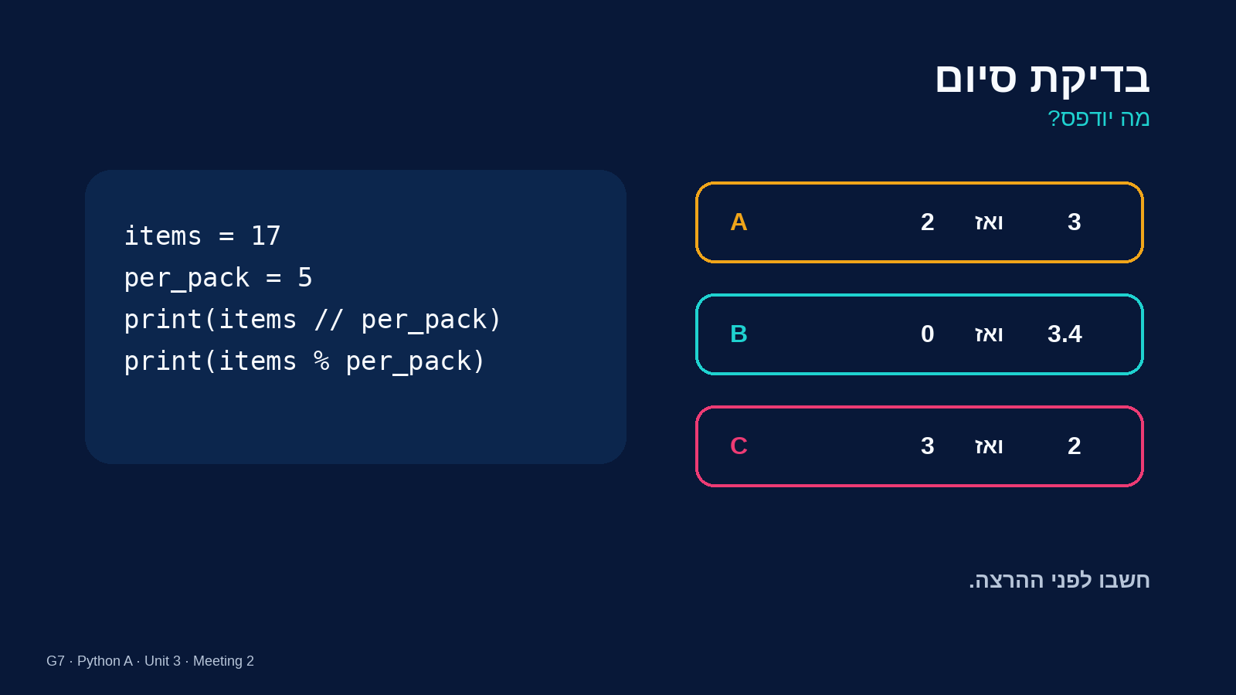

Slide 19
Unit 3 סיימנו
Foundation checkpoint
input → convert → calculate → trace → output
אני יכול/ה לבחור משתנים, לקלוט נתונים, לבצע חישוב ולעקוב אחרי התוצאה.
הבא: Unit 4
Conditional Execution

